Slide 1
Tortas&más
CURSO: NEGOCIOS Y GOBIERNO ELECTRONICO
DOCENTE: Mg. Reyna González, Julissa Elizabeth
ALUMNOS:
Araujo Santiago, Maryorit
Mendoza Valle, Jhon Frank
Miraval Valverde, Fredi
Niño Callupe, Orlando
Robles Bravo, Fabio

Slide 2
Tortas&máS
DESCRIPCIÓN DE LA EMPRESA
Tortas Más es una pequeña empresa que se dedicará a la producción y venta de productos de repostería tales como tortas, pasteles, galletas, budines, bocaditos dulces y salados, entre otros, de diferentes sabores y modelos creativos e innovadores que se adecuaran a los diversos eventos como cumpleaños, días festivos y otros eventos logrando satisfacer a los clientes con un rico sabor, olor, decoración e innovación, además, de calidad, porque utilizará materia prima de origen natural sin conservantes de la mejor calidad.

Slide 3
Tortas&máS
MISIÓN
Elaborar productos de repostería adecuados a las necesidades del cliente con sabores, colores y diseños novedosos, ofrecidos a la venta a través de medios tradicionales y de la web.
VISIÓN
Ser una compañía líder de la región en la venta online, de gran prestigio e identificada por su calidad, innovación de productos, eficiencia y cortos tiempos de entrega.

Slide 4
Tortas&máS
OBJETIVOS
Objetivo General
Producir y comercializar productos de repostería de alta calidad e innovación.
Objetivo Especifico
Elaborar productos que capten la atención de los posibles consumidores y que realicen la compra.
Elaborar los productos, de calidad e innovación, exquisito sabor y de menor costo.
Dar a conocer las ventajas que ofrece la materia prima de mejor calidad (frutas frescas y sin conservantes) que se utilizan con respecto a los productos elaborados con ésta.
Innovar con diseños creativos, sabores y productos que sean acordes a las preferencias de los clientes y a sus necesidades.

Slide 5
Tortas&máS
ANALISIS DE REQUERIMIENTOS
REQUERIMIENTOS FUNCIONALES:
ID | REQUERIMIENTOS FUNCIONALES | RIESGO | PRIORIDAD
RF1 | Registrar Usuario. | Critico | Alta
RF2 | Iniciar Sesión. | Critico | Alta
RF3 | Mostrar productos ofrecidos. | Marginal | Alta
RF4 | Buscar producto. | Critico | Alta
RF5 | Filtrar producto por tipo. | Marginal | Alta
RF6 | Gestionar carrito de compra. | Critico | Alta
RF7 | Comprar producto | Critico | Alta
RF8 | Pagar producto | Critico | Alta
RF9 | Comprobante de Pago | Critico | Alta
RF10 | Comentar y calificar producto | Marginal | Alta
RF11 | Gestionar comentario | Marginal | Alta
R12 | Gestionar servicio | Critico | Alta

Slide 6
Tortas&máS
ID DESCRIPCIÓN
RF1 | El autenticarse le permite al usuario tener acceso al sistema de información.
RF2 | Es el inicio de sesión, para el ingreso de forma segura a la plataforma del prototipo de la app.
RF3 | El sistema muestra los diferentes tipos de productos (pasteles, pastelería chica, postres calientes, postres fríos) que son ofreciendo por la empresa.
RF4 | El sistema debe permitir la búsqueda de productos que deseen comprar el usuario, la búsqueda debe ser mediante palabras claves o similares.
RF5 | El sistema deberá mostrar los productos iguales o similares con los datos siguientes: Nombre, tipo y precio del producto.
RF6 | El sistema debe permitir gestionar el carrito de compras. Agregar productos, borrar productos y cancelar la selección de los productos del carrito de compras (borrar todo lo agregado). Al agregar el producto a solicitar se debe seleccionar las unidades y características especiales del producto que desea adquirir.
RF7 | El sistema debe permitir comprar los productos agregados al carrito de compras y poder elegir el tipo de distribución: Delivery: Se ingresa la dirección de envió del producto, la fecha y hora de entrega o sino para recogerlo en tienda. El tipo de pago ya sea por tarjeta débito o crédito, transferencia bancaria o sino acercándose a la tienda. El tipo de facturación (boleta o factura)
RF8 | El sistema debe permitir pagar los productos que se desean comprar mediante una tarjeta de débito o crédito o acercándose a la tienda.
RF9 | El sistema debe permitir mostrar el comprobante de pago después de haber realizado el proceso de compra. (Cuando esta acción se realice mediante transferencia bancaria o pago por tarjeta). Debe mostrar los siguientes datos: Fecha de pago, Hora de pago, No. de compra, Tipo de pago, Nombre del cliente, Dirección de entrega, Fecha de entrega, Productos seleccionados, Cantidad, Precio total.
RF10 | Calificar el servicio y producto donde se vea reflejada la satisfacción que obtuvo el cliente por el servicio.
RF11 | Crear un comentario hacia el producto, donde se trate de expresar su satisfacción o insatisfacción con el producto recibido, se podrá modificar o crear un comentario.
RF12 | La empresa tiene la posibilidad de eliminar, modificar información del producto y crear ofertas en los diferentes tipos de productos.
ANALISIS DE REQUERIMIENTOS
DESCRIPCIÓN DE LOS REQUERIMIENTOS FUNCIONALES:

Slide 7
Tortas&máS
ANALISIS DE REQUERIMIENTOS
REQUERIMIENTOS NO FUNCIONALES:
ID | REQUERIMIENTOS NO FUNCIONALES | RIESGO | PRIORIDAD
RNF1 | Usabilidad | Critico | Alta
RNF2 | Eficiencia | Critico | Alta
RNF3 | Fiabilidad | Marginal | Alta
RNF4 | Funcionalidad | Critico | Alta
RNF6 | Mantenibilidad | Marginal | Alta

Slide 8
Tortas&máS
ID | DESCRIPCIÓN
RNF1 | El software debe de ser intuitivo para el usuario. El software debe proporcionar mensajes de error que sean informativos y orientados a usuario final.
RNF2 | El software proporcionara tiempos de respuesta, y de procesamiento con una velocidad máxima, para así en su ejecución las funcionalidades de la misma, siempre se encuentren con disponibilidad para los usuarios, no olvidando las condiciones mínimas para el funcionamiento del software. Garantizar la seguridad del sistema con respecto a la información y datos que se manejan tales sean datos personales y contraseñas.
RNF3 | El software debe presentar una capacidad de restablecerse, en todas las versiones anteriores para poder garantizar el buen funcionamiento del software.
RNF4 | El sistema debe visualizarse y funcionar correctamente en navegadores web que soporten HTML5 y JavaScript.
RNF5 | El sistema debe disponer de una documentación fácilmente actualizable que permita realizar operaciones de mantenimiento con el menor esfuerzo posible. Es la facilidad con la que el sistema puede ser modificado para corregir fallos, mejorar su rendimiento u otros atributos o adaptarse a cambios en el entorno.
ANALISIS DE REQUERIMIENTOS
DESCRIPCIÓN DE LOS REQUERIMIENTOS NO FUNCIONALES:

Slide 9
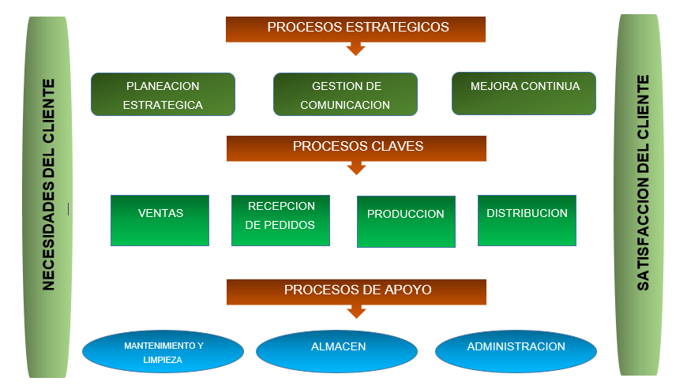
Tortas&máS
DISEÑO DEL SISTEMA
MAPA DE PROCESOS

Slide 10
Tortas&máS
PROCESOS ESTRATEGICOS
PLANIFICACIÓN ESTRATÉGICA: En este proceso se realizará el análisis interno (fortalezas y debilidades) y análisis externo (oportunidades y amenazas) de la empresa, se determinaran los objetivos y metas que se desean cumplir a mediano y a largo plazo y se formularan los planes y las estrategias en relación a los puntos fuertes y débiles del análisis estratégico para alcanzar los objetivos fijados, además, se implementaran los planes de acción y estrategias logrando como propósito ultimo cumplir la misión de la empresa.

Slide 11
Tortas&máS
PROCESOS ESTRATEGICOS
GESTIÓN DE COMUNICACIONES: Es un proceso esencial que permite gestionar y desarrollar la comunicación como un elemento que genera productividad y rentabilidad, tales como la responsabilidad social, equilibrio laboral interno, buenas relaciones con los clientes y proveedores, posicionamiento de la imagen, adecuado flujo de comunicaciones, entre otros, además el uso de las tecnologías de la información y la comunicación que determinan nuevas formas de comunicación.
MEJORA CONTINUA: Es la mejora de los niveles de calidad del producto y/o servicio, gestión estratégica y operativa de los procesos mediante pequeños cambios realizados sistemáticamente cuyo objetivo es aumentar la calidad logrando como fin la visión de la empresa.

Slide 12
Tortas&máS
PROCESOS CLAVES
VENTAS: Proceso de actividades diseñadas para promover la compra de un producto.
RECIBIR PEDIDO: Proceso donde se garantiza la conformidad de la venta y se aprueban para que sean producidas y atendidas.
PRODUCIR PRODUCTOS: Es el proceso en donde se transforma la materia prima para obtener los productos que ya han sido vendidos y aprobados anteriormente.
DISTRIBUCIÓN: Proceso donde se distribuyen los productos ya fabricados y listos para entregar al cliente.

Slide 13
Tortas&máS
PROCESOS DE APOYO
MANTENIMIENTO Y LIMPIEZA: Proceso de apoyo encargado de los programas de mantenimiento preventivo, acciones correctivas, limpieza de las instalaciones y maquinarias.
ALMACÉN: Proceso encargado del control de almacén y de la merma generada en los procesos o almacenamiento.
ADMINISTRACIÓN: Proceso encargado de la contabilidad y finanzas, capital humano, compras y flujo de efectivo.

Slide 14
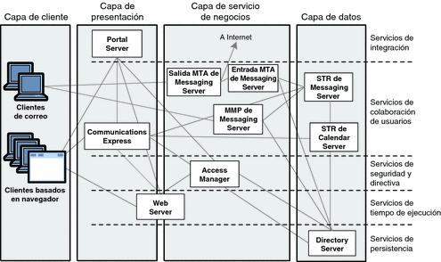
Tortas&máS
ARQUITECTURA
LOGICA:
La arquitectura lógica está conformada por tres capas:

Slide 15
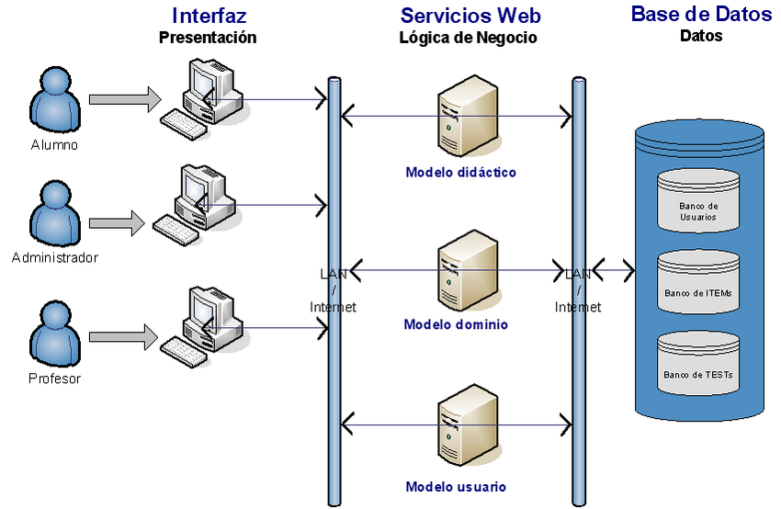
Tortas&máS
ARQUITECTURA
FISICA:
La arquitectura física está conformada por tres niveles:

Slide 16
Tortas&máS
HERRAMIENTAS DE SOFTWARE
FIGMA
VISUAL STUDIO CODE
XAMPP
MySQL Workbench
LENGUAJE DE PROGRAMACÍON
HTML
CSS
JavaScript
PHP
SQL

Slide 17
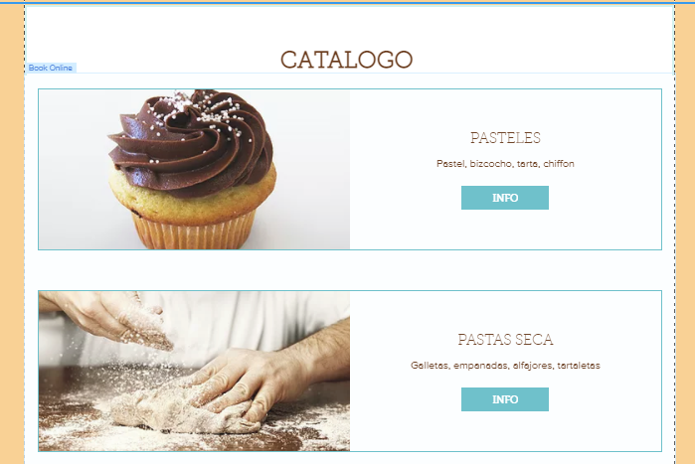
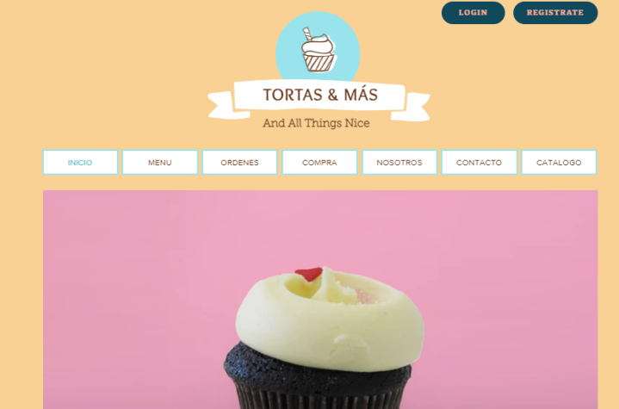
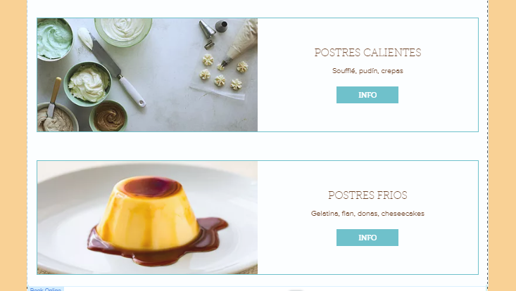
Tortas&máS
CATALOGO:
DISEÑO DE PANTALLAS
PANTALLA DE INICIO:

Slide 18
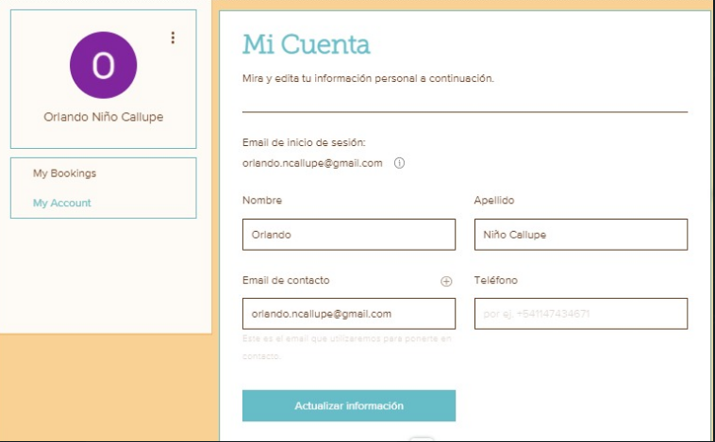
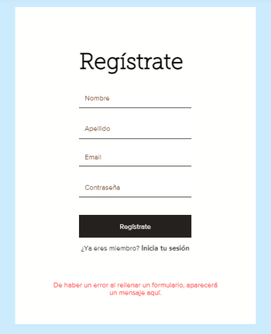
Tortas&máS
INICIAR SESIÓN:
DISEÑO DE PANTALLAS
REGISTRAR USUARIO:

Slide 19
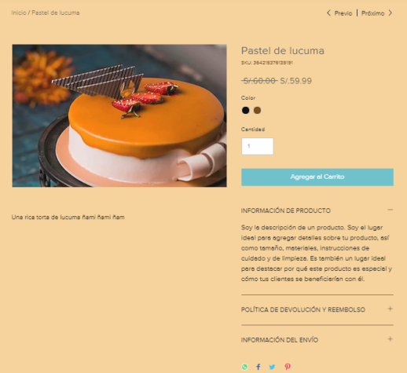
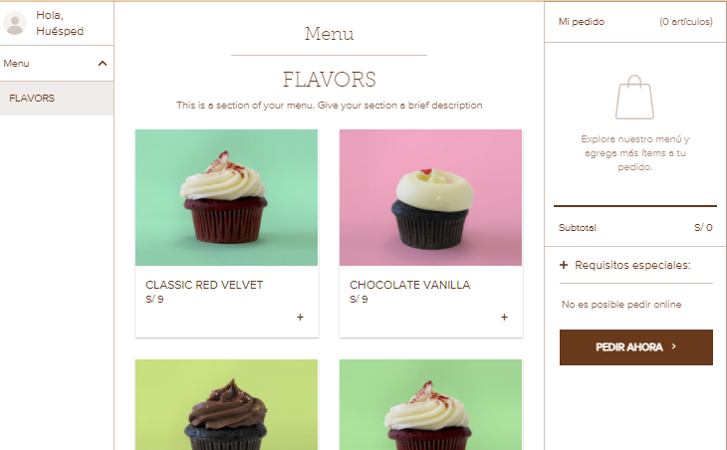
Tortas&máS
PANTALLA DE SELECCIÓN DE UN PRODUCTO:
DISEÑO DE PANTALLAS
PANTALLA DEL MENÚ DE COMPRAS:

Slide 20
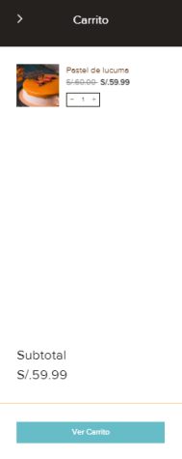
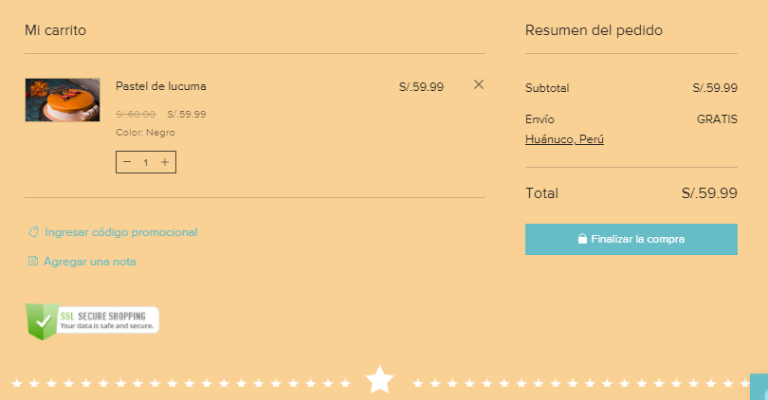
Tortas&máS
PANTALLA DEL PRODUCTO A COMPRAR:
DISEÑO DE PANTALLAS
PANTALLA DEL CARRITO DE COMPRAS:

Slide 21
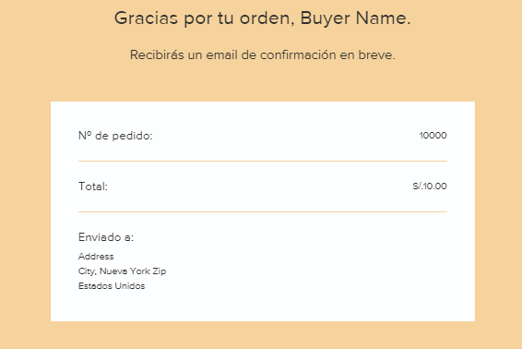
Tortas&máS
DISEÑO DE PANTALLAS
PANTALLA DE COMPRA REALIZADA:

Slide 22
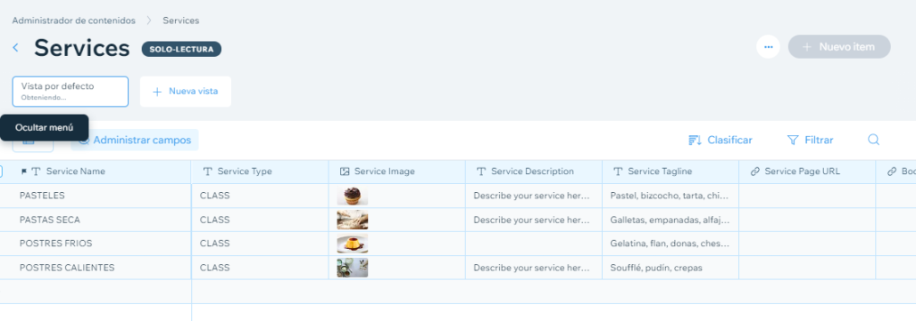
Tortas&máS
DISEÑO DE PANTALLAS
PANTALLA DE ADMINISTRACIÓN DE COMPRAS:

Slide 23
Tortas&máS
CONCLUSIONES:
Con la implementación del sistema se tendrá un beneficio en el manejo de información de las ventas, además de estadísticas de ventas, clientes y productos actualizados en línea.
Con la propuesta de marketing en línea se concluye que es una fuente muy poderosa de llegar a los potenciales clientes y sin mayor esfuerzo físico, ya que actualmente la mayoría maneja los medios electrónicos con facilidad.
Se diseñaron los procesos claves de la empresa con el objetivo de tener claro las etapas y sub etapas que se plasmaron en el sistema.
Por otra parte, elimina el contacto directo y por ende el conocimiento de la empresa y el cliente; así como también crea desconfianza en cuanto a la seguridad del sistema.
Para integrarnos al ecommerce debemos tener en cuenta, las herramientas ya señalas como la elaboración de nuestro catálogo, mediante estudio de marketing, tener nuestra website, Teniendo en cuenta los riesgos, hay que brindarles seguridad a nuestros potenciales clientes para así nuestro negocio funcione tal como uno lo espera.

Slide 24
Tortas&máS
RECOMENDACIONES:
Se recomienda a las empresas usar este tipo de sistema para hacer un seguimiento de ventas y ayudar a tomar mejores decisiones de gerencia.
Se recomienda desarrollar una aplicación del sistema que funcionen en los sistemas operativos IOS y Android para el uso en teléfonos inteligentes.
Se recomienda implementar una interfaz que permita agregar comentarios y compartir los productos en las redes sociales.
Se recomienda el uso de sesiones para transferir datos codificados dentro de la web que se almacenan en el servidor y no cookies ya que estos son guardados en el cliente.
Cuando se desarrolle un sistema web es recomendable implementarlo bajo un servidor local para realizar pruebas, y posibles modificaciones e implementaciones.
Luego que se encuentre listo subirlo finalmente al servidor web.

Slide 25
GRACIAS

